Slide 1
BRAINSTORM
E
MAPA MENTAL
AULA 04.05.22

Slide 2

BRAINSTORM

Slide 3
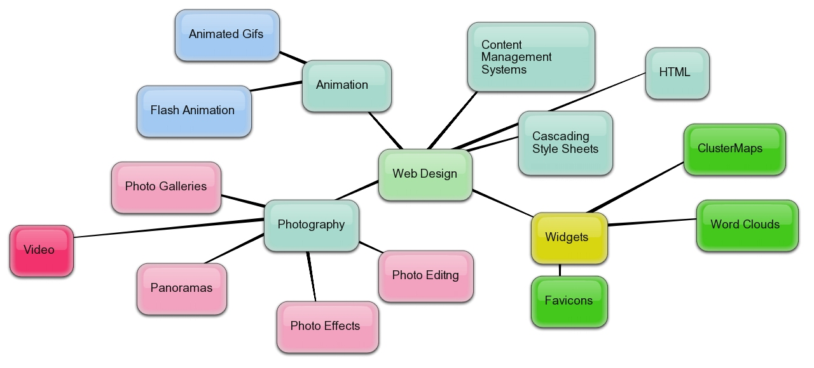
MAPA MENTAL

